Slide 1
«Правописание безударных гласных в корне слова»
Автор: Георгиева С. И.
МБОУ ИСОШ № 2
п. Игрим

Slide 2

Добра, тепла, солнца и радости!
Хорошего настроения на весь день!

Slide 3


Интеллектуальная игра
«ГРМТЙ»

Slide 4
«Г Р М Т Й»
А О Е
«Грамотей»

Slide 5

Минутка чистописания
аое аео оае оеа еао еоа

Slide 6
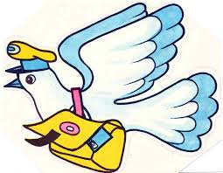
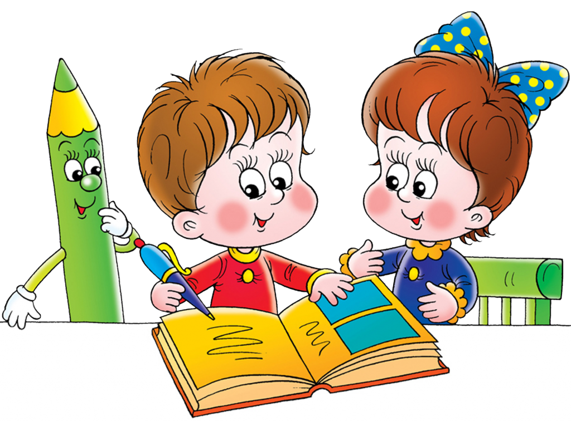

Словарь
стул повар путь
*толковый словарь
*орфографический словарь
*орфоэпический словарь
* морфологический словарь
*фонетический словарь
*фразеологический словарь
*словарь синонимов
*англо-русский словарь

Slide 7
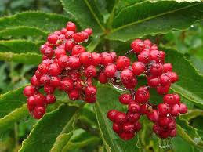
Словарная работа
Отвар бузины.* Егор охранник.
Пес Яго дал лапу. Коза воду пьёт.
Банка пуста.
Арбуз, горох, ягода, завод, капуста.
Квартира, вокзал, дельфин, привет, язык.

Slide 8
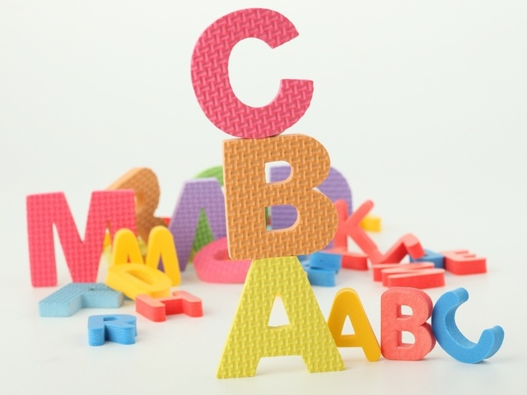
«Путаница»
Варат, арос, члепа, седыл, имза, ячим.
Трава, роса, пчела, следы, зима, мячи.
А О Е И Я

Slide 9
Тема: «Правописание безударных гласных в корне слова»
Цель: формировать умения распознавать орфограмму, писать слова с безударными гласными, подбирать проверочные слова.

Slide 10
сп – шите не сп - ши
(пишет) (спешка)
Безударный хитрый гласный:
Слышим мы его прекрасно.
А в письме какая буква?
Здесь поможет нам наука:
Гласный ставь под ударенье,
Чтоб развеять все сомненья!

Slide 11
Правило
Чтобы, проверить безударный гласный
в корне слова надо:
1) изменить слово: дворы – двор;
2) подобрать однокоренное слово так, чтобы безударный гласный звук стал ударным: дворы - дворник

Slide 12
«Рассуждалки»
Гл…за, в…лна, б…жали, ск…ла, р…ка,
дв…ры, сн…га, гр…чи, л…нтяй, сл…ны,
с…довник, м…ря, цв…ты, н…чные, стр…на.
Е
О
А

Slide 13
глаза – глаз волна - волны
скала – скалы дворы - двор
грачи – грач слоны - слон
садовник – сад моря - море
страна – страны ночные – ночь
бежали – бег
река – реки
снега – снег
лентяй – лень
цветы - цвет

Slide 14
«Обгонялки»
Недалеко от Чепуховска была мален…кая рощ… . В ней жили с…ва, скв…рец, к…за, за…ц и другие зв…рята. По утрам они сп…шили в школу к л…се.
В стр…не Игралии есть д…рев…я. На них растут м...довые пир…ги, м..л…ко в пакетах, в…здушные кр…ндельки и б…л…шие конфеты.
У книг св…я ж…знь. Они тоже с г…дами могут б…леть, если их не сод…ржать в ч…стоте, т…пле, и порядке. Жучки, плесень и грязь губят книги.

Slide 15
Недалеко от Чепуховска была маленькая роща . В ней жили сова, скворец, коза, заяц и другие зверята. По утрам они спешили в школу к лисе.
В стране Игралии есть деревья. На них растут
медовые пироги, молоко в пакетах, воздушные крендельки и большие конфеты.
У книг своя жизнь. Они тоже с годами могут болеть, если их не содержать в чистоте, тепле и порядке. Жучки, плесень и грязь губят книги.

Slide 16
«Думай-ка»
а) Бросать, кидать, прыгать.
б) Запевал, лошадёнка, зеленеет.
в) Холодок, звёздочки , веселить.

Slide 17

Алгоритм правописания безударных гласных в корне слова.
1Прочитай слово.
2.Поставь ударение.
3.Подчеркни безударные гласные.
4. Выдели корень.
5.Подбери проверочные слова.
Сколько безударных гласных, столько и проверочных слов.
6.Обозначь орфограмму.

Slide 18

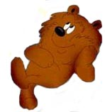
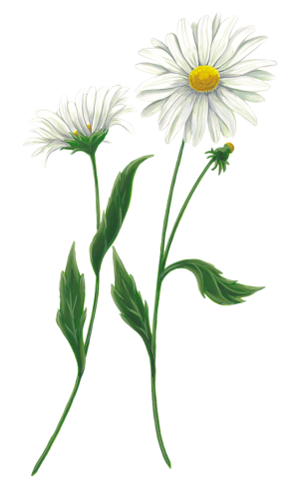


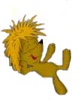




Slide 19
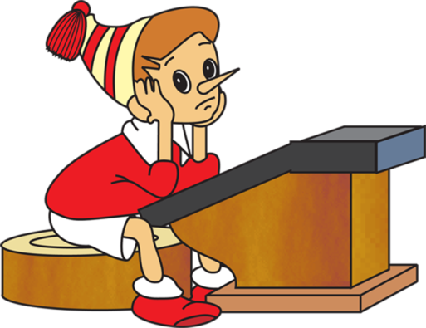
Самостоятельная работа
Белая п…л…са,(…, …) с…к…линая (…, …) охота, м…л…дой (…, …) месяц, спелый к…л…сок(…, …) , теплый в…ч…рок(…, …) .

Slide 20
Белая полоса(полосы, полоска),
соколиная (сокол, соколик) охота,
молодой (молод, молоденький) месяц,
спелый колосок(колос, колосья),
теплый вечерок(вечер, вечерний).

Slide 21

«Редакторы»
Утро.
Бабушка разбудила меня рано утром. Деревня еще тихо спола. Над рикой стилился туман. Трова от него была мокрая. Мы спишили навстречу солнцу. Под нагами шуршала мелкая пушистая травка. В ней жилтели шляпки маслят и кроснели рыхлые сыроежки. В расистой трове загорелись от солнца оганьки.

Slide 22
Утро.
Бабушка разбудила меня рано утром. Деревня еще тихо спала. Над рекой стелился туман. Трава от него была мокрая. Мы спешили навстречу солнцу. Под ногами шуршала мелкая пушистая травка. В ней желтели шляпки маслят и краснели рыхлые сыроежки. В росистой траве загорелись от солнца огоньки.

Slide 23
«Выбирай-ка»
м(е, и)ста к(о,а)тята пр(и, я)мые
сл(и,е)ды в(и,я)жу р(о,а)синка
л(а,о)вить кр(а,о)ты м(и,е)док
кр(и,е)чат зв(е,и)рюшки скв(а,о)рец
л(е,и)дяная л(и,е)тает в(е,и)сной
вып(о,а)лзли б(а,о)льшой м(а,о)лчит

Slide 24

«Секрет-ответ»
1.В каком слове есть безударная гласная в корне?
1) стёклышко
2) кормушка
3) сладкий
2. В каком слове две безударные гласные?
1) зеленеть
2) осень
3) травинка

Slide 25
3. Под какой цифрой проверочное слово для слова “кленовый”
1) кленовая
2) клиника
3) клёны
4. В какой строчке во всех словах пропущена буква “О”:
1) В. лчата, г. лчата, з. йчата, к. злята.
2) Р. дник, п. рник, н. чник, т. йник.
3) С. сновый, с. лёный, б. льной

Slide 26
5. Под какой цифрой указаны слова с непроверяемой безударной гласной?
1) ветер, сапог, одежда
2) осенние, дождливый, холодные;
3) покраснели, смастерили, слетелись
6.Буква И пишется в слове:
веч-рок
леб-диный
вел-кан

Slide 27
«Зелёные» -звукобуквенный анализ слова
НА СТЕКЛЕ
«Жёлтые» -подобрать однокоренные слова к слову МОРОЗ
«Красные» -составить предложение, подчеркнуть подлежащее и сказуемое.
НА, КРАСИВЫЕ, НАРИСОВАЛ, ОКОННОМ, УЗОРЫ, СТЕКЛЕ, МОРОЗ.

Slide 28
Я
узнал …
повторил…
запомнил….
смогу…
похвалил бы себя за…

Slide 29
Я отлично работал,
всё понял,
могу объяснить другим
Я хорошо Мне
работал нужна
и всё понял помощь

Slide 30


Slide 31
Домашнее задание
Написать 10 слов с двумя безударными гласными в корне, записать проверочные слова, выделить орфограмму.
Выполнить упр. 7, с. 104

Slide 32

Спасибо! Молодцы!
Спасибо! Молодцы!
Все на славу потрудились!

